Slide 1
Стоп: наркотики!
Профилактика наркомании.

Slide 2
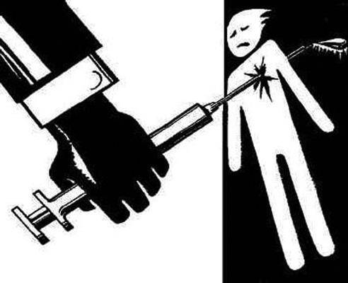
Что такое наркомания?
Это заболевание вызванное употреблением наркотических веществ. Наркомания сама по себе не является болезнью в обычном смысле этого слова. Наркомания и алкоголизм во многом похожи, но имеют разные последствия. Наркомания – это поражение личности, сопровождающееся осложнениями здоровья и самочувствия. Наркомана, постепенно уничтожая свои лучшие нравственные качества постепенно становится психически не адекватным. Это приводит к потере друзей и иногда и семьи.

Slide 3
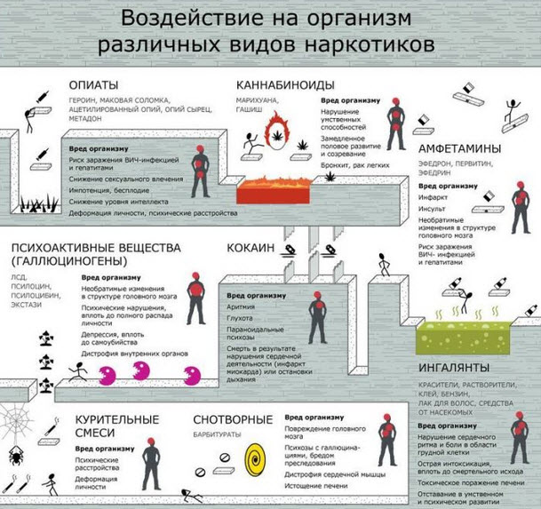

Slide 4
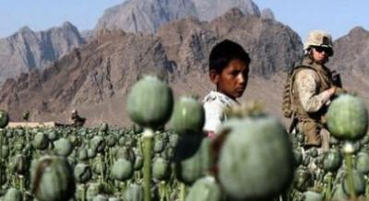
Пожалуй, про вред наркотиков можно и не говорить – каждый современный человек великолепно знает, что такое наркотики и насколько страшный вред они могут приносить. Однако не все знают, что разные наркотики наносят по организму человека разные удары. К примеру, начавший употреблять героин наркоман просто «подсаживается» на иглу и уже никогда не сможет вернуться к прошлой жизни. Его тело и разум будут разрушаться со скоростью, в десятки раз превышающую естественную. За считанные годы цветущая девушка или крепкий парень превратятся в сгорбленных и немощных стариков. Разумеется, однажды они просто умрут. Может быть, сердце не выдержит ломки и остановится. А может быть, трясущиеся руки вколют большую дозу и организм умрет от передозировки.

Slide 5

К примеру, наркотик коаксил действует ещё более страшно (по крайней мере, более страшно внешне). Попав в кровь, часть наркотика растворяется, а часть – нет. В результате образуется страшный тромб, из-за которого вскоре начинается гангрена. И это действительно ужаснейшее зрелище. Вместо руки человека остается просто кость – плоть на руке сгниет удивительно быстро, превращая прекрасную девушку в подобие Хель - получеловека-полумертвеца из скандинавской мифологии.

Slide 6

Ни для кого не секрет, что наркотики это яд. Независимо от принимаемого количества, они наносят непоправимый ущерб нашему здоровью. Наркотики, благодаря своему действию на психику, чаще всего это состояние эйфории, бодрости, ощущение повышенного эмоционального и физического тонуса, получили распространение по всему миру. По статистическим данным разных стран, общее количество людей, употребляющих запрещенные наркотики, составляет более 20% всего населения планеты. Резкое повышение популярности наркотиков произошло в середине ХХ века, среди сторонников очень популярного в то время движения хиппи, которое зародилось в США в 60-х годах прошлого века, тогда миллионы человек по всей Америке начали употреблять марихуану, в последствии подобная мода распространилась и по всей Европе и Азии, а за марихуаной ошибочно закрепилась репутация легкого наркотика, который почти безвреден.

Slide 7
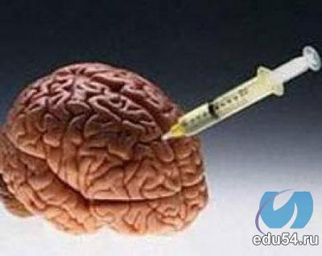
Конопля, кокаин, ЛСД, героин, экстази, метадон - самые известные и ходовые, хотя на самом деле существует очень много видов наркотиков, они разрушают практически все органы и системы организма, больше всего страдают мозг, печень, почки, сердце, репродуктивные органы. Средняя продолжительность жизни наркомана, при постоянном употреблении наркотиков внутривенно, примерно 6-8 лет, потом чаще всего не выдерживает печень (цирроз печени очень часто встречается у героиновых наркоманов) либо сердце. Многое зависит от того в каком возрасте, в каких дозах, с какой периодичностью и какой вид наркотиков употребляется. Нередко люди погибают от несчастных случаев в состоянии наркотического опьянения, кончают жизнь самоубийством, или умирают от передозировки, и чаще всего цель в жизни наркомана одна - достать дозу.

Slide 8
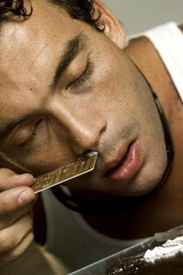
Самая распространённая причина, по которой люди начинают употреблять наркотики, это жажда новых ощущений, стремление убежать от скучной серой жизни, забыть о проблемах, снять стресс, но когда "кайф" проходит нередко появляется состояние депрессии, апатии, безысходности. Желание снова употреблять наркотики, с каждой новой дозой становится все сильнее, у зависимых от наркотиков людей появляются ломки (Абстинентный синдром), и чем чаще употребляет человек наркотики, тем быстрее и острее она проявляется.

Slide 9
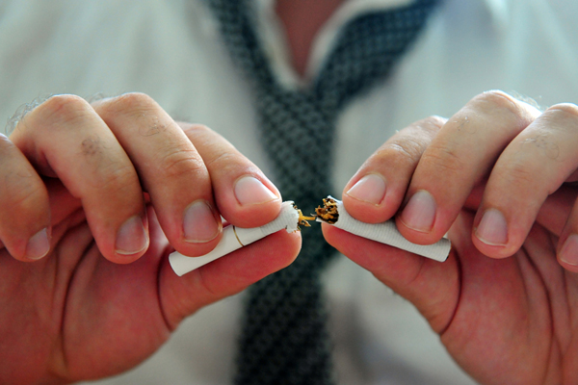
Когда заканчивается действие очередной дозы, организм требует еще, зависимого человека не покидает мысль, где достать еще дозу наркотика, появляется нервная дрожь, холодный пот, судороги, немеют конечности, часто появляется понос, тошнота, боли в суставах и мышцах, головные боли, головокружения, бессонница, человек становится эмоционально нестабильным, раздражительным, легко впадает в ярость, становится склонным к насилию и это не полный список всех симптомов, которые может испытывать зависимый от наркотиков человек во время ломки.
Сами наркоманы описывают состояние ломки как, пронзающая мышцы боль, выкручивающая суставы, выворачивающая внутренности и расплавляющая мозг....

Slide 10
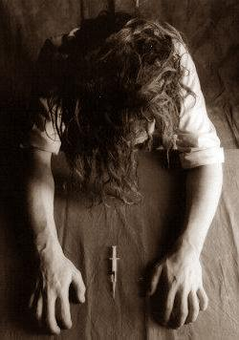
Состояние ломки может длиться довольно долгий период, от нескольких дней до 2-3 месяцев, в зависимости от вида наркотика, восприимчивости организма, и стадии запущенности наркотической зависимости. Нередко у наркоманов происходят психозы, чаще всего после длительной ломки, затуманивается сознание, часто возникают галлюцинации, провалы в памяти, множество самоубийств происходит в состоянии психоза вызванного наркотиками, чаще всего под воздействием необоснованного страха, иногда спонтанного желания уйти из жизни. Некоторые наркотики вызывают эффект самовнушения, человек сам себя убеждает, что всё, что происходит в его голове происходит и в реальной жизни, в этом случае любая неприятная мысль может стать причиной для самоубийства, или насилия в отношении других людей.

Slide 11
Жизнь наркомана в картинках….

Slide 12
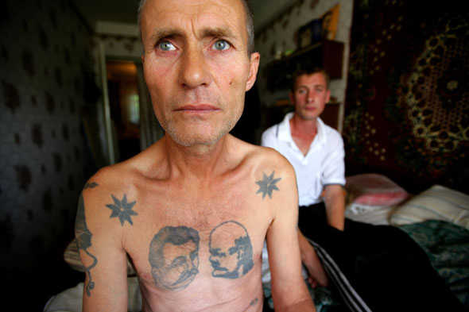
Жизнь наркомана Виталия и его сына. Виталий употребляет наркотики в течении 30 лет. Виталий и его сын – ВИЧ-инфицированны. Виталий говорит, что смысл его жизни – это забота о сыне, а наркотики лишь поддерживают жизнь Виталия. Сын Виталия говорит, что смысл его жизни – это наркотики. Со слов сына, жизнь депрессивна и бесцельна.

Slide 13
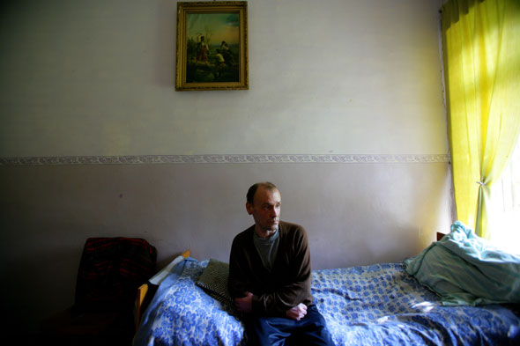
Жизнь наркомана проходящего принудительное лечение в психиатрической больницы Полтавы. В этой больнице ВИЧ-инфицированные содержатся в одних палатах с другими больными, т.к. нету боксов.

Slide 14
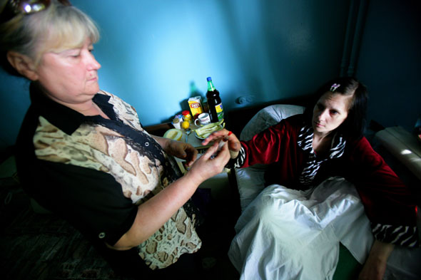
Жизнь наркоманки находящейся в туберкулезном диспансере. Наркоманка так же ВИЧ-инфицированна, раньше она была проституткой, а сейчас ее мать протаскивает наркотики в диспансер. Мать не хочет, чтобы дочь страдал и поэтому вынуждена протаскивать наркотики. У этой женщины есть и вторая дочь, которая тоже занимается проституцией и так же ВИЧ-инфицированна.

Slide 15
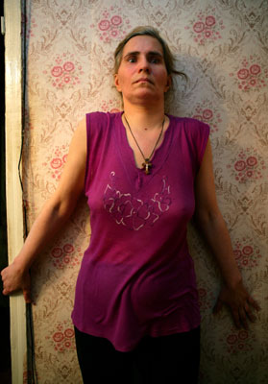
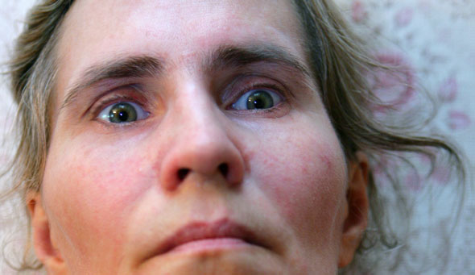
Жизнь наркоманки Татьяны (45 лет). У нее развился психоз вследствие отмены наркотиков, она постоянно находится в возбужденном состоянии и все время мечется по комнате. Таня говорит, что внутри нее находится моторчик, который и не дает ей спокойно сидеть. Татьяна вынуждена постоянно опираться на стены, т.к. ей трудно держать равновесие.

Slide 16
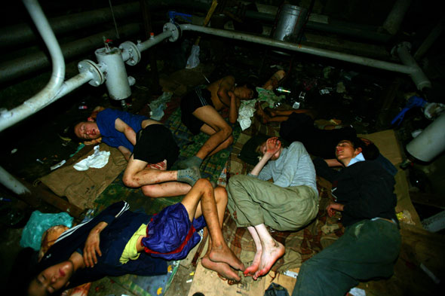
Жизнь наркомана подростка. Диме 13 лет, он бездомный и уже принимает внутривенно наркотики. Дима живет с такими же наркоманами подростками, все они употребляют наркотики. Дима и его друзья не используют чистые одноразовые шприцы, в основном они колют теми, что подобрали с пола.

Slide 17
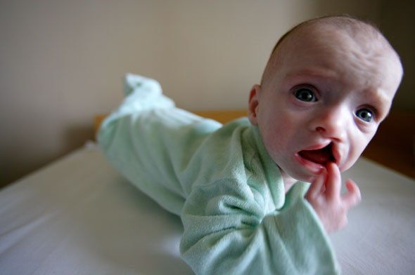
Ребенок наркоманов

Slide 18
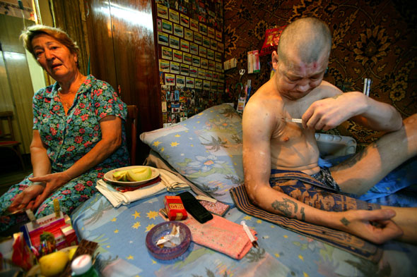
Мать содержит более 12 лет двух своих детей наркоманов, они так же и ВИЧ-инфицированны. Женщина была вынуждена бросить работу, чтобы присматривать за детьми – это ее крест. Дети приторговывают наркотиками, чтобы выжить и иметь дозу для себя. Дети-наркоманы часто упрекают свою мать в том, что это именно она виновата в том, что они наркоманы. Они постоянно упрекают мать для того, чтобы иметь власть над ней. Женщина призналась журналисту, что хочет умереть.

Slide 19
На фотографии на следующем слайде: наркоманка Татьяна (29 лет), она ВИЧ-инфицированна. Когда-то Татьяна работала на хлебозаводе, затем потеряла работу и занялась проституцией, где и попробовала в первый раз наркотики. У Татьяны очень быстро развилась зависимость от наркотиков. Постепенно доходы Тани стали падать и она была вынуждена принимать дешевый наркотик дезоморфин (крокодил). Смертность от дезоморфина очень высока, в течение 1-2 лет умирает 80% процентов наркоманов принимающих дезоморфин, остальные 20% умирают чуть позже (3-4 года). Дезоморфин вызывает тромбоз вен, некрозы тканей, способствует распространению инфекции по всему телу. Не редки случаи, когда в головном мозге наркомана формируется гнойный абсцесс. Достаточно 5 уколов, чтобы конечности буквально начали загнивать. Вены наркомана быстро приходят в негодность и он вынужден колоться в другие места, способствуя распространению некрозов и инфекции. Очень быстро наркоманы теряют способность передвигаться, и попадают в стационар. Медики вынуждены ампутировать гангренозную конечность, для того чтобы хоть как то продлить жизнь. О выздоровлении не может быть и речи. Так и у Татьяны развился глубокий некроз тканей левой голени. Наркоманка Таня живет со своим 11 летним сыном и еще 6 наркоманками-проститутками в 2х комнатной квартире. Все наркоманки ВИЧ-инфицированны, т.к. колют зелье из одного шприца. У этих девушек нет возможности получать лечение.

Slide 20
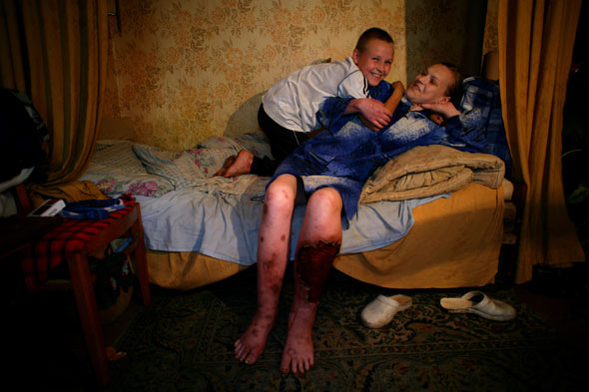

Slide 21


Slide 22
Источник:
http://russlav.ru/narkotik/audionarkotiki.html

